Slide 1

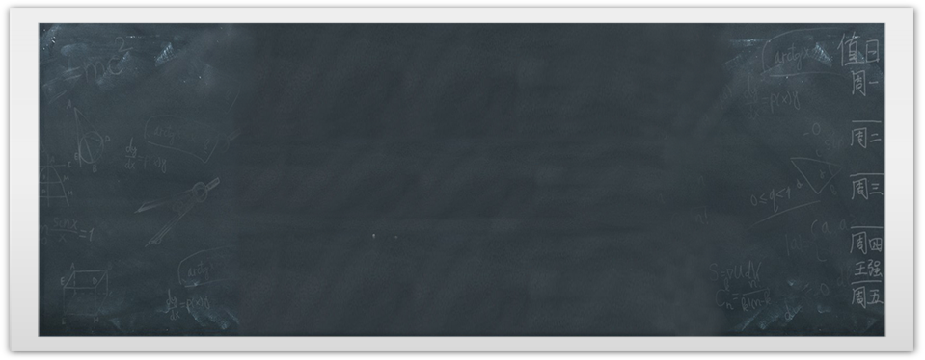

01
MỞ ĐẦU

Slide 2
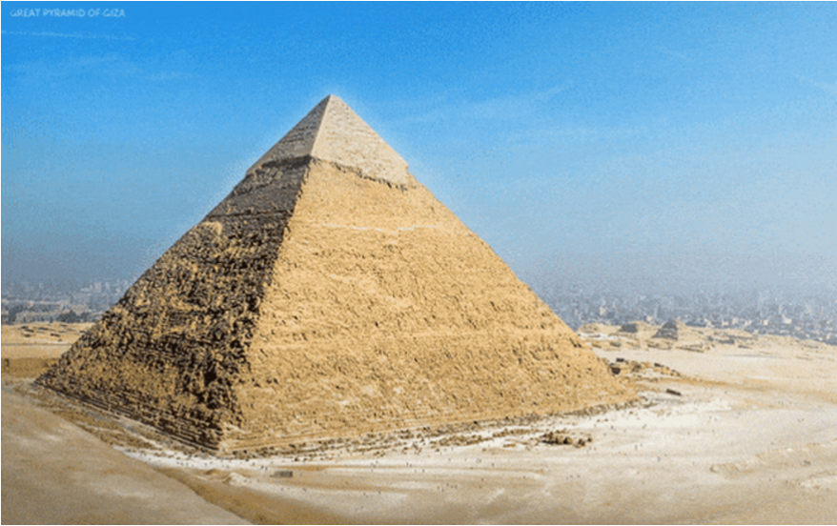

Đây là hình ảnh gì?
Kim tự tháp Ai Cập được xây dựng vào khoảng 2 500 năm trước Công nguyên là một trong những công trình cổ nhất và duy nhất còn tồn tại trong số bảy kì quan thế giới cổ đại.
Kim tự tháp Ai Cập

Slide 3
Đây là hình ảnh gì?
Kim tự tháp Ai Cập được xây dựng vào khoảng 2 500 năm trước Công nguyên là một trong những công trình cổ nhất và duy nhất còn tồn tại trong số bảy kì quan thế giới cổ đại.
Kim tự tháp Ai Cập

Slide 4


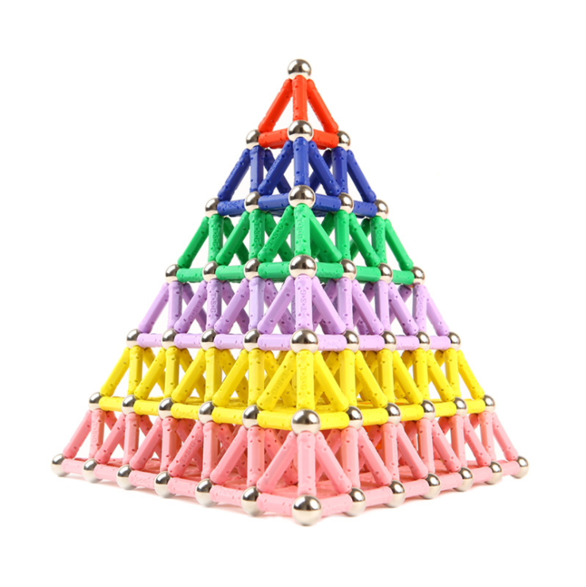
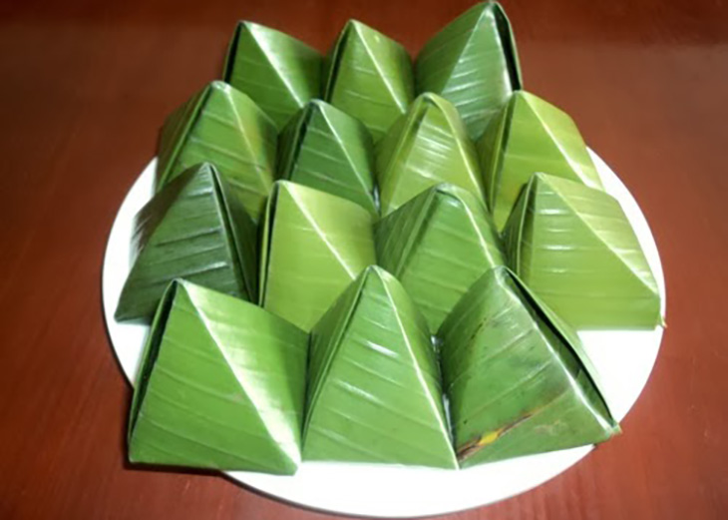
Các nhóm hãy tìm một vật thể trong thực tiễn có dạng hình khối như kim tự tháp Ai Cập và nộp lên Padlet trong 5 phút.
Những vật thể trên có dạng hình chóp tứ giác đều

Slide 5
02
HÌNH THÀNH KIẾN THỨC

Slide 6

§2. HÌNH CHÓP TỨ GIÁC ĐỀU
I. HÌNH CHÓP TỨ GIÁC ĐỀU
Thực hiện các hoạt động sau:
a) Vẽ trên giấy (hay bìa mỏng) 1 hình vuông và 4 hình tam giác với các cạnh và vị trí như ở hình bên;
.
b) Cắt rời theo đường viền (màu đỏ) của hình vừa vẽ (phần tô màu) và gấp lại để được hình chóp tứ giác đều;

Slide 11
c) Quan sát hình chóp tứ giác đều ở trên và nêu số mặt, số cạnh của hình chóp tứ giác đều.
Hình chóp tứ giác đều ở trên có 5 mặt và 8 cạnh

Slide 12



§2. HÌNH CHÓP TỨ GIÁC ĐỀU
I. HÌNH CHÓP TỨ GIÁC ĐỀU
Quan sát hình chóp tứ giác đều dưới đây và đọc tên các mặt, các cạnh, đỉnh của hình chóp tứ giác đều đó.
PHIẾU HỌC TẬP
Tên các mặt:
......................................................
SBC
, SDC
, SAB
, ABCD
, SAD
Tên các cạnh:
.........................................................
SB, SC, SD, SA, AB, BC, CD, DA
Tên đỉnh:
.........................................................
S

Slide 13
§2. HÌNH CHÓP TỨ GIÁC ĐỀU
I. HÌNH CHÓP TỨ GIÁC ĐỀU
Hình chóp tứ giác đều S.ABCD
Đỉnh
Mặt bên
Mặt đáy
Cạnh bên
Cạnh đáy
S
SAB, SBC, SCD, SDA
ABCD
SA, SB, SC, SD
Các mặt bên SAB, SBC, SCD, SDA là những tam giác cân tại S
AB, BC, CD, DA
Các cạnh đáy AB, BC, CD, DA bằng nhau
Các cạnh bên SA, SB, SC, SD bằng nhau
S gọi là đỉnh của hình chóp tứ giác đều S.ABCD

Slide 14
§2. HÌNH CHÓP TỨ GIÁC ĐỀU
I. HÌNH CHÓP TỨ GIÁC ĐỀU
Hình chóp tứ giác đều S.ABCD
Đỉnh
Mặt bên
Mặt đáy
Cạnh bên
Cạnh đáy
S
SAB, SBC, SCD, SDA
ABCD
SA, SB, SC, SD
AB, BC, CD, DA
Có nhận xét gì về các cạnh bên và các cạnh đáy của hình chóp tứ giác đều S.ABCD?
Em hãy nêu nhận xét về mặt bên và mặt đáy của hình chóp tứ giác đều S.ABCD?

Slide 15





§2. HÌNH CHÓP TỨ GIÁC ĐỀU
I. HÌNH CHÓP TỨ GIÁC ĐỀU
Hình chóp tứ giác đều S.ABCD có:
Mặt đáy ABCD là một hình vuông
Các mặt bên SAB, SBC, SCD, SDA là những tam giác cân chung đỉnh S
Các cạnh đáy AB, BC, CD, DA bằng nhau
Các cạnh bên SA, SB, SC, SD bằng nhau
S gọi là đỉnh của hình chóp tứ giác đều S.ABCD

Slide 16
§2. HÌNH CHÓP TỨ GIÁC ĐỀU
II. DIỆN TÍCH XUNG QUANH CỦA HÌNH CHÓP TỨ GIÁC ĐỀU
+
+
+
Diện tích xung quanh của hình chóp S.ABCD
HOẠT ĐỘNG NHÓM
Nhóm 1
Nhóm 2
Nhóm 3
Nhóm 4

Slide 17
§2. HÌNH CHÓP TỨ GIÁC ĐỀU
II. DIỆN TÍCH XUNG QUANH CỦA HÌNH CHÓP TỨ GIÁC ĐỀU
d
d
d
Trung đoạn của hình chóp tứ giác đều
d
Diện tích xung quanh của hình chóp S.ABCD:

Slide 18
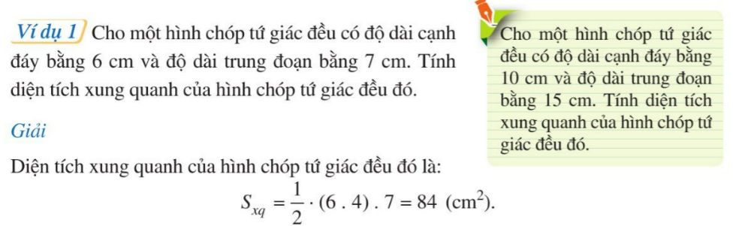
§2. HÌNH CHÓP TỨ GIÁC ĐỀU
II. DIỆN TÍCH XUNG QUANH CỦA HÌNH CHÓP TỨ GIÁC ĐỀU

Slide 19
03
LUYỆN TẬP

Slide 20
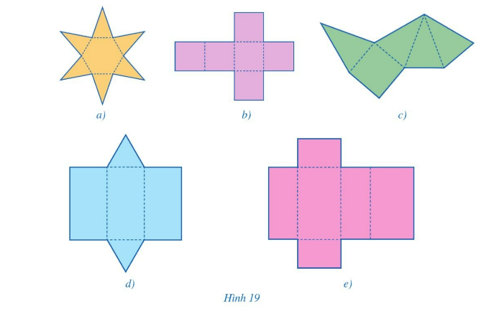

§2. HÌNH CHÓP TỨ GIÁC ĐỀU
Bài tập 1 (SGK/tr.87)
Trong những miếng bìa ở các hình 19a, 19b, 19c, 19d, 19e, miếng bìa nào có thể gấp lại (theo các nét đứt) để được hình chóp tứ giác đều?
Hình chóp tứ giác đều có mặt đáy là hình vuông và bốn mặt bên là hình tam giác cân.

Slide 21
§2. HÌNH CHÓP TỨ GIÁC ĐỀU
Bài tập 2
Cho hình chóp tứ giác đều A.MNPQ (hình bên).
a) Hãy cho biết đỉnh, cạnh bên, mặt bên, cạnh đáy, mặt đáy của hình chóp tứ giác đều đó.
b) Cho biết AM = 5cm, MN = 4cm. Tìm độ dài các cạnh AN, AP, AQ, NP, PQ, QM
Giải
a) Hình chóp tứ giác đều A.MNPQ có:
+ Đỉnh: A
+ Cạnh bên: AN, AP, AM, AQ
+ Mặt bên: ANP, APQ, AMQ, ANM
+ Cạnh đáy: NP, PQ, QM, MN
+ Mặt đáy: MNPQ
b) Xét hình chóp tứ giác đều A.MNPQ có:
AN = AP = AQ = AM = 5 cm ; NP = PQ = QM = MN = 4 cm

Slide 22
04
VẬN DỤNG

Slide 23
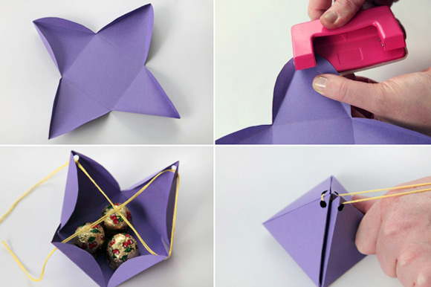
THỰC HÀNH
Em hãy sử dụng vật liệu tái chế gấp hộp quà tặng hình chóp tứ giác đều

